Slide 1
프로젝트 기획서
식당운영 프로그램
개발기간 : 2018.11.13~11.27
조장 : 김영동
조원 : 남천우, 김다혜

Slide 2
개발목표
1
2
개발 계획
구성 및 설계
3
동작 구현
4

Slide 3
01
개발목표
1. 목적
손님에게 있어서 메뉴보기, 예약하기, 주문하기 등 편리한 기능을 담았으며
관리자로서 관리하기 힘든 매출관리, 예약운영을 하나의 프로그램에 담아 편리한 어플리케이션을 만들고자 한다.
프로젝트 계획서
식당운영 프로그램
2. 프로젝트 기간
- 2018.11.13 ~ 2018.11.27
3. 개발언어 및 툴
- JAVA, ORACLE DB
Notes:
기존의 포스기 같은경우 관리자에게 편리한 매출운영만을 운영해왔지만
이 프로그램의 경우 손님에게 있어서도 편리한 메뉴를 보거나 메뉴를 장바구니에 담고 주문할 수 있으며
예약 기능을 통해 손님과 관리자

Slide 4
02
개발계획
1. 담당 역할
프로젝트 조장 및 발표자 : 김영동
개발자 : 남천우(JAVA 구현), 김다혜(JAVA, DB 구현), 김영동(JAVA, DB 구현)
테스터 : 남천우, 김영동
2. 상세 개발 일정
CONTENTS A | 1일차 | 2일차 | 3일차 | 4일차 | 5일차 | 6일차 | 7일차 | 8일차 | 9일차 | 10일차
프로젝트 계획
요구 분석
상세디자인
구현
테스트
결과발표
Notes:
1.로그인 비로그인의 구분
관리자와 일반 사용자의 구분
2. 장바구니의 유지성, 연동성
3. 콘솔에서 그래프와 를 구현 함으로서 그래픽적인 시각 효과를 가져옴

Slide 5
03
구성 및 설계
Notes:
관리자로서는 포스기의 역할을 하면서 / 손님에게는 주문과 예약을 할 수 있는 일석 이조의 프로그램

Slide 6



03
구성 및 설계
메뉴
1. 메뉴설명
장바구니
2. 주문하기
매출
ORACLE DB
3. 예약현황
메인페이지
게시판
예약
4. 리뷰게시판
5. 로그인
회원
6. 회원가입

Slide 7
03
구성 및 설계
메뉴
1. 메뉴수정
2. 주문관리
매출
관리자
페이지
3. 매출현황
예약
ORACLE DB
4. 예약관리
게시판
5. 게시판 관리
회원
6. 회원관리

Slide 8
04
프로그램 구현
Notes:
관리자로서는 포스기의 역할을 하면서 / 손님에게는 주문과 예약을 할 수 있는 일석 이조의 프로그램

Slide 9
04
프로그램 구현
1. 로그인 비로그인의 구분
장바구니 담기 페이지
로그인 상태
공통 접근 가능
게시판 작성
메뉴보기 페이지
접근 구분
게시판 페이지
로그아웃 상태
로그인 후 사용하세요!
Notes:
먼저 프로그램에 로그인과 로그아웃 상태에 따른 서로다른 접근 권한을 주었습니다.
예를 들어 공통적으로 메뉴보기, 게시판 등을 조회 할 수 있지만
이후에 장바구니 담기나 게시판 작성 등은 로그인 상태에서만 접근할 수 있도록 제한을 두었습니다.

Slide 10
04
프로그램 구현
1. 로그인 비로그인의 구분
HashMap < MemberVO , ArrayList<MenuVO> >
회원정보
장바구니
Key
Values
Notes:
그렇게 하기 위해서 map을 사용했는데요
키 값으로 회원정보를
그리고 벨류값으로 장바구니를 넣어 운영하였습니다.

Slide 11
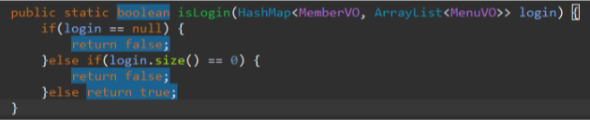
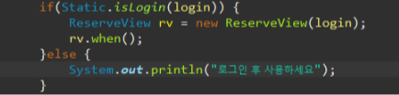
04
프로그램 구현
1. 로그인 비로그인의 구분
 | 로그인 | 로그아웃
Map.size() | == 1 | == 0
Map | != null | == null
HashMap <MemberVO , ArrayList<MenuVO>>
HashMap <MemberVO , ArrayList<MenuVO>>
회원정보
장바구니
null
null
Notes:
따라서 맵이 널로 되어있거나
맵에 들어간 회원정보,장바구니가 없다면 로그아웃 상태로 설정하게 했습니다.
자바 api와 같이 스태틱 메소드를 만들어 접근권한을 분리하고 싶은 곳에 편리하게 사용하였습니다.

Slide 12
04
프로그램 구현
1. 로그인 비로그인의 구분
HashMap<회원정보 , 장바구니>
로그아웃 상태
HashMap<null , null>
로그아웃페이지
로그인페이지
회원정보 = null, 장바구니 = null
MemberVO 생성
ArrayList<MenuVO> 생성
Map.clear()
Map.remove(MemberVO)
메인 페이지
Map.put(MemberVO, ArrayList<MenuVO>)
HashMap<회원정보 , 장바구니>
로그인상태
HashMap<MemberVO , ArrayList<MenuVO>>
회원정보 = MemberVO
장바구니 = ArrayList<MenuVo>
Notes:
먼저 프로그램을 실행하면 메인페이지에 로그아웃 상태로 회원정보,장바구니가 null로 설정되어있습니다
이 후 로그인 페이지를 통해 회원정보와 장바구니 객체를 생성하여 맵에 넣어 메인페이지로 반환하여 로그인 상태를 만들도록 하였습니다.
로그 아웃의 경우 로그인과 반대로 맵에 있는 값을 지워 다시 로그아웃 상태로 빠져나오도록 만들었습니다.

Slide 13
04
프로그램 구현
2. 장바구니의 연계성
HashMap < MemberVO , ArrayList<MenuVO> >
회원정보
장바구니
Key
Values
Notes:
앞서 말했듯이 맵의 벨류 값으로 장바구니를 넣게 되는데요

Slide 14
04
프로그램 구현
HashMap < MemberVO , ArrayList<MenuVO> >
2. 장바구니의 연계성
회원정보
장바구니
ArrayList<MenuVO>
메뉴정보 , 개수
메뉴정보 , 개수
메뉴정보 , 개수
장바구니의 유지성
( 로그아웃, 결제완료 전까지 장바구니 목록을 유지)
2. 하나의 회원에 하나의 장바구니 1:1 대응성
3. 결제메소드 파라미터로 HashMap 하나의 값만 입력하여 코드를 간단하게 만들 수 있다.
Notes:
회원정보와 장바구니를 맵으로 하나로 묶어
로그아웃을 하거나, 결제 완료 전까지 장바구니 목록을 유지함에 있어서 편리하였습니다.
또한 맵의 특성상 하나의 회원에 하나의 장바구니를 운영할 수 있었고
장바구니 결제에 있어서 메소드의 파라미터로 맵 하나의 값만 입력해 간단한 코드구성을 만들 수 있었습니다.

Slide 15
04
프로그램 구현
3. 주문 / 주문 취소
매출 테이블
매출 취소 테이블
회원7 :
(물품2,개수5),
…(물품1, 개수3)
취소요청
주문복사
회원7 :
(물품2,개수5),
...,(물품1, 개수3)
회원21 :
(물품5,개수1)…
…(물품8, 개수2)
HashMap
회원7:
(물품2,개수5),
…,(물품1, 개수3)
주문
주문취소
관리자
승인
관리자
Notes:
이렇게 7번 회원과 물품들을 하나의 맵을 통해 결제를 진행 할 수 있습니다.
그리고 결제 취소의 경우 취소할 결제정보를 매출 취소 테이블로 옮긴 뒤
관리자의 승인이 떨어질경우 함게 삭제할 수 있도록 만들었습니다.

Slide 16
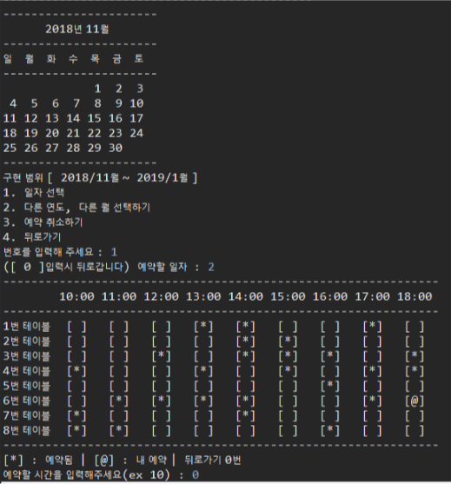
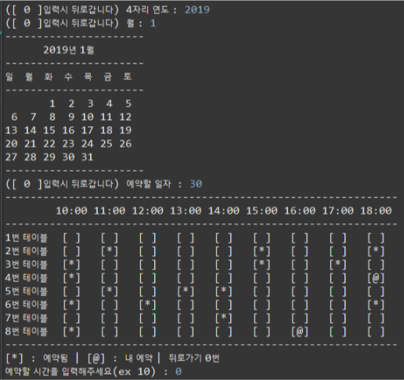
04
프로그램 구현
4. 예약하기
Notes:
다음으로 예약기능입니다.
맨위에 달력을 표시하였으며 날자에 따라 예약 테이블과 시간을 설정 할 수 있게 되어 있습니다.

Slide 17
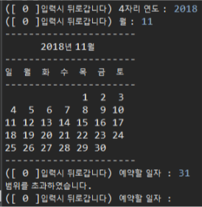
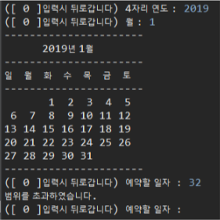
04
프로그램 구현
4. 예약하기
연도와 월에 맞는 달력을 함께 출력하여
선택함에 있어서 고객의 편리성 높임
2. 캘린더 구현과 함께 월에 마지막일자를 구하여 이를 초과하는 숫자를 입력시 제한을 두어 프로그램 예외발생을 사전에 막을 수 있음
Notes:
달력을 함께 출력 함으로서 고객의 편의성을 높였고
더 나아가서 월의 마지막 일자를 초과하지 않도록 제한을 두었습니다.
이를 통해 db 단계까지 진행하지 않고 현재 페이지에서 오류를 사전에 수정 할 수 있도록 하였습니다.

Slide 18
04
프로그램 구현
예약데이터 베이스
4. 예약하기
reserve2018
유저
reserve2019
유저
11월 예약
12월 예약
1월 예약
November_1
December_1
테이블
January_1
테이블
November_2
December_2
January_2
November_30
December_31
January_31
Notes:
예약 데이터 베이스 테이블 설계도 입니다.
유저를 연단위로 잡았고
테이블명에 월단위 일단위로 설정되어 있습니다.

Slide 19
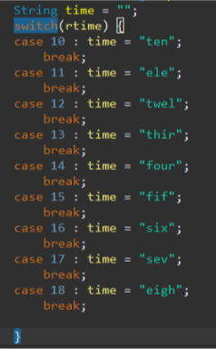
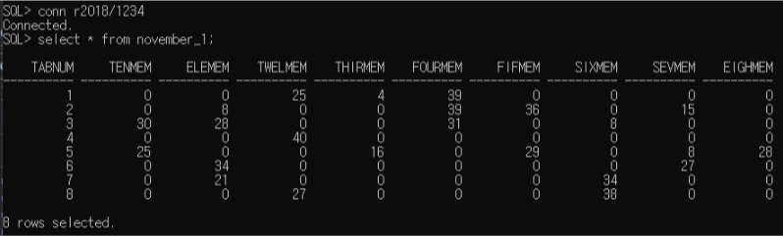
04
프로그램 구현
4. 예약하기
년
월
일
시간
테이블번호
회원번호
Notes:
또한 고객은 편리하게 숫자를 입력하면
내부에서 알맞게 문자열로 변환하여 입력할 수 있도록 지정해 주었습니다.

Slide 20
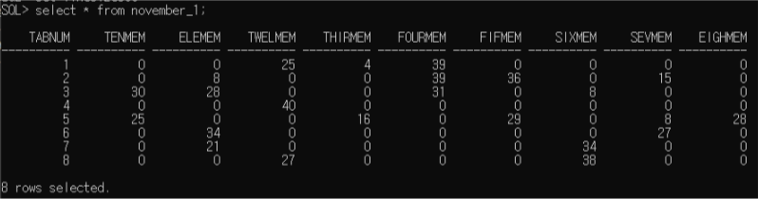
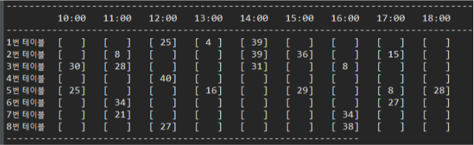
04
프로그램 구현
4. 예약하기
관리의 편리성
Notes:
이렇게 데이터 베이스를 설계함으로서
실제 데이터베이스와 출력값을 일치하도록 구현하여 관리의 편리성을 높였습니다.

Slide 21

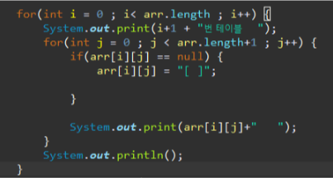
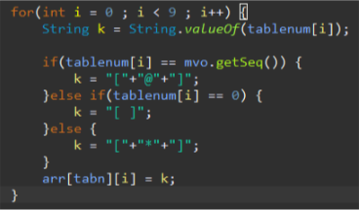
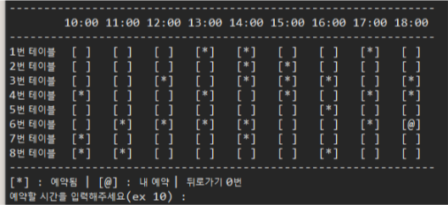
04
프로그램 구현
4. 예약하기
Notes:
예약테이블의 출력의 경우 2차배열을 통해 출력하였으며
내 예약은 골뱅이로 타인의 예약은 별표로 구분하여 알아보기 쉽게 하였으며
하루에 1명의 예약이 4개 이상 넘어가지 않도록 설정하였습니다.
그리고 관리자의 경우 고객번호를 출력하도록 만들어 관리의 편의성을 높였습니다.

Slide 22
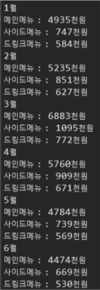
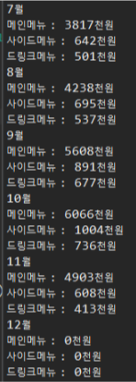
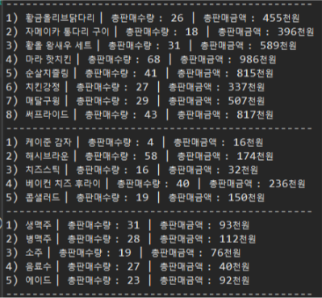
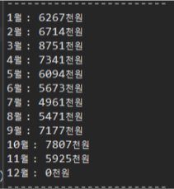
04
프로그램 구현
5. 매출관리
월별 매출
각 메뉴별 매출
종류별 매출
Notes:
마지막으로 매출관리 입니다.
매출관리는 3가지 타입으로 지원하고 있는데요
월별 매출, 각 메뉴별 매출, 종류별 매출 이 있습니다.
각 메뉴별 매출의 경우 지금의 데이터만으로 한눈에 매출을 파악하는데 충분하다고 보는데요
예를 들어서 케이준 감자의 경우 판매수량이 4개로 비인기 종목임으로 새메뉴로 개편할 필요가 있다고 파악됩니다.
하지만 월별 매출과 종류별 매출은 지금의 데이터만으로 한눈에 매출을 파악하기 어렵다고 판단이 들었습니다.

Slide 23
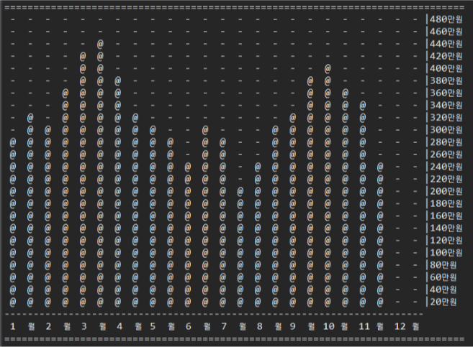
04
프로그램 구현
5. 매출관리
그래프를 통한
시각화
월별 매출
Notes:
이에 월별 매출을 그래프로 표현하였습니다.
그래프를 통해 1년의 매출 증감과 성수기, 비수기를 한눈에 파악할 수 있게 되었습니다.

Slide 24
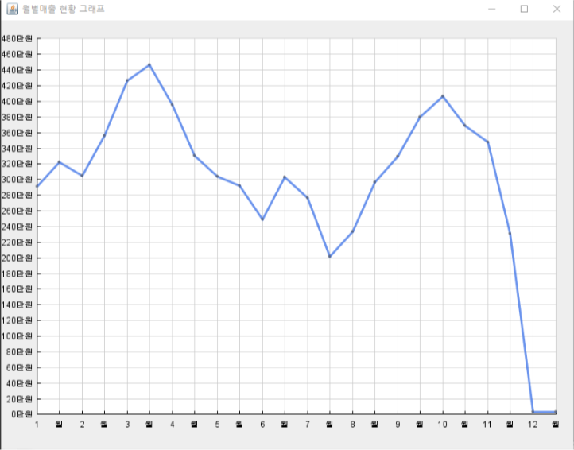
04
프로그램 구현
5. 매출관리
Notes:
한 발작 나아가서 스윙을 통해 좀 더 정확한 데이터 값을 좌표로 찍어 표현하였습니다.

Slide 25
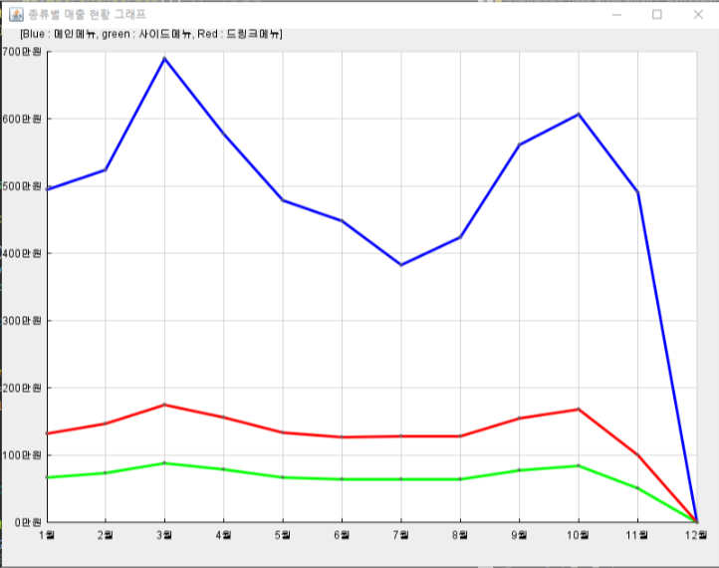
04
프로그램 구현
5. 매출관리
종류별 매출
Notes:
또한 종류별 매출의 경우 콘솔로 중복 그래프를 표현할 수 없는 단점을 스윙으로 극복하여 세가지 메뉴의 매출 데이터를 한눈에 파악 할 수 있도록 제작하였습니다.

Slide 26
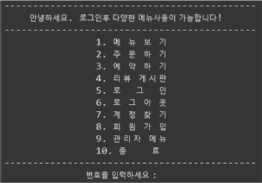
04
프로그램 구현
Notes:
마지막으로 지금까지 설명한 프로그램 운영을 잠깐 보여드리고 마무리 하겠습니다.

Slide 27
감사합니다.

